Slide 1

UniShare
Agility
Marvin Fourastié - Corentin Bugnot - Adrien Razurel
Raphaël Lutz – Romain Bigot – Heloy Estevanin
1

Slide 2
L’application
Ad-service
User-service
Image-service
Search-service
Chat-service
2

Slide 3
Objectifs restants
Lier les services au frontend
Améliorer le code-coverage des tests
Implémenter la gestion des logins
Déployer sur le server
3

Slide 4
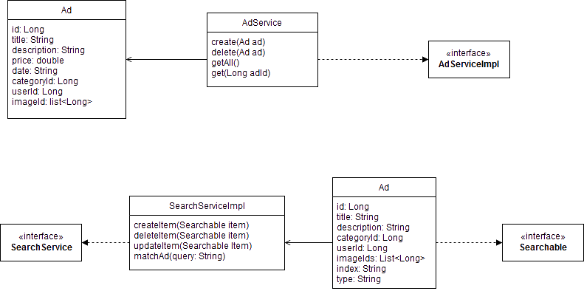
Dom
4

Slide 5



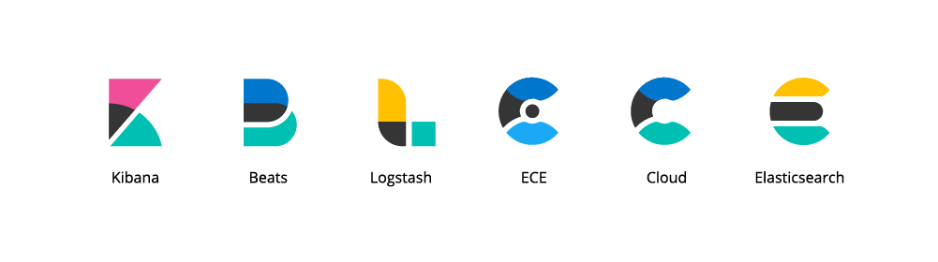


Technologies
Kong
Kafka
Keycloak
Kibana – Elasticsearch – Logstash
Travis
Sonarcloud
5

Slide 6
Features
Poster une annonce
Consulter une annonce
Supprimer une annonce
Rechercher une annonce
Consulter un utilisateur
6

Slide 7
Risques
Technologies OK
Temps OK
Conflits (pas pour le moment)
Maladie (pas pour le moment)
7

Slide 8
Objectifs restants
Lier les services au frontend
Améliorer le code-coverage des tests
Implémenter la gestion des logins
Déployer sur le server
8

